Slide 1


Licenciatura de Engenharia Informática
Discentes:
Afonso Mendes 2020132298
Constança Peixoto 2020138657
Daniel Albino 2020134077
Miguel Neves 2020146521
Nuno Domingues 2020109910
Cadeira de Gestão
Docente: Nuno Ricardo Sampaio Veiga Ferraz Martins
Turma: P1

Slide 2
Índice
Sobre a Moving2U;
Analise externa:
Análise PEST;
Meio Envolvente Transacional;
Modelo das 5 Forças de Porter;
Estrutura da indústria;
Fatores críticos de sucesso;
Análise interna:
Recursos da empresa;
Recursos humanos;
Recursos financeiros;
Recursos organizacionais;
Categoria de custos:
Economia de custos;
Cadeia de valor:
Competências centrais;
Adequação estratégica;
Análise SWOT;
Visão e Missão;
Objetivos;
Estratégias objetivas;
SMART;
Estratégia empresarial;
Vantagem competitiva;
Estratégia corporativa;
Estratégia de expansão de atividade;
Estratégia de diversificação;
Estratégica de integração vertical;
Estratégia de internacionalização;
Estratégia reestruturação;
Conclusão.

Slide 3
Sobre a Moving2U
A Moving2U é uma empresa do ramo informático/tecnológico situada em Coimbra.
A mesma dedica-se ao desenvolvimento de aplicações móveis para outras empresas, tendo como objetivo o auxílio às outras empresas a nível logísticos.
A Moving2U oferece duas aplicações/soluções para ajudar as empresas a M2U Logistics e a M2U Sales.

Slide 4
Análise Externa

Slide 5
Análise PEST
Contexto | Tendências | Impacto Positivo | Impacto Neutro | Impacto Negativo
Politico-legal | 1) Obrigação de fatura com QR Code, para 2021 (lei que obriga a implementação das faturas com QR code relativo ao processamento de documentos fiscalmente relevantes, que irá entrar em vigor em 2021). 2) Estabilidade política frágil (desacordo entre partidos políticos, falta da base de apoio dos partidos ao partido governador em relação ao orçamento de estado 2021, pode resultar numa instabilidade politica, tendo como resultado novas decisões). 3) Medidas restritivas ao comércio face a pandemia COVID-19. | 1) Maior fluidez /celeridade na utilização de serviços (com a implementação deste novo sistema, será mais fácil e prático de realizar processamento de faturas). |  | 1) Custos adicionais na aquisição de novos equipamentos e mudanças informáticas (para poder cumprir com a tendência 1), será necessário um investimento em novos equipamentos para poder registar o QR code – ECO Sapo). 2) Incerteza dos apoios do estado às empresas (com a possibilidade de mudança do governo é difícil para as empresas terem uma previsão exata daquilo que o estado poderá apoiar). 3) Dificuldade na deslocação a clientes e potenciais clientes.
Económico | 1) Crescimento do PIB no 3ºtrimestre de 2020 (Jornal Económico - 13,3%) (Apesar da grande queda do PIB no primeiro semestre de 2020, No 3ºtrimetre de 2020 cresceu 13,3% face ao trimestre anterior. Com 13,3%, significa que cresceu mais do que a média da zona Euro (12,5%) no mesmo trimestre. Prevê-se ainda que continue a crescer, embora de uma forma mais lenta. Este crescimento deve-se ao desconfinamento do pais). 2) Aumento da taxa de desemprego em 2020 face a 2019 (Jornal Económico - 7,2%) (Este aumento da taxa de desemprego deve-se a facto da pandemia mundial). 3) Diminuição de exportações em 2020 face a 2019 (previsão do Banco de Portugal - 20,1%). | 1) Possíveis iniciativas de investimento (o crescimento do produto interno bruto e a sua continuidade é um bom indicador de investimento). | 2) Manutenção dos atuais postos de trabalho. | 3) Possível retração de algumas empresas a aderir a serviços externos (este ponto, refere-se à possível retração de parcerias entre empresas).

Slide 6
Análise PEST
Contexto | Tendências | Impacto Positivo | Impacto Neutro | Impacto Negativo
Sociocultural | 1) Menor consumismo (com a pandemia e com o rendimento de muitas famílias a reduzir, a população tende a suprimir gastos desnecessários). 2) Preocupação da comunidade com a saúde, devido à pandemia. |  | 2) Menos interação social | 1) Para empresas recém-criadas, pode haver uma dispensa da empresa (pelo facto de não verem de imediato a sua utilidade)
Tecnológico | 1) Melhoramento de equipamento tecnológico 2) Maior utilização de ferramentas de videoconferência | 1) Melhor comunicação. 2) Desenvolvimento de ferramentas mais intuitivas

Slide 7
Meio envolvente transacional
Clientes | A Moving2U oferece serviços a vários diferentes tipos de mercados, como por exemplo: Comércio Alimentar (Riberalves), Vestuário (Xtreme), Comércio de tabaco (AFH tabacos), Comércio de livros (Edições Alves Costa), Distribuidora (MRW), que usufruem do serviço a tempo inteiro.
Fornecedores | Alguns fornecedores da moving2U são: Zebra, Microsoft, Eticadata, HoneyWell, Primavera, Gexor, PHC.
Concorrentes | Concorrentes da Moving2U são: Microsoft, Zetes, Wave Solutions, XDev , estas empresas apresentam soluções de software alternativos.
Comunidade em geral | A Moving2U, acaba por estar a atingir as empresas nacionais, pois são as empresas que usufruem do serviço de logística e de vendas para melhor gerir o seu negócio.

Slide 8
Modelo das 5 forças de Porter
Potencial de novas entradas | Facilidade de entrada, devido ao investimento de capital relativamente baixo, porém é necessário conhecimento na área de programação, pelo que é essencial, haver pessoas habilitadas para tal. Deve-se ter em atenção também, que ao entrar nesta indústria é necessário, cumprir certas normas legais, que são exigidas. Conclusão: Médio
Pressão de produtos substitutos | Atualmente, existe uma grande competitividade, entre as empresas deste tipo de indústria e de certo modo facilidade de criar software semelhante. Conclusão: Alta
Poder negocial dos fornecedores | Existe uma grande oferta em, relação aos serviços que são prestados pelos fornecedores, sendo que o seu poder negocial é baixo. Conclusão: Baixa
Poder negocial dos clientes | Como existe grande concorrência neste tipo de indústria, os clientes acabam por ter mais flexibilidade, no que diz respeito ao poder negocial deles mesmos. Conclusão: Média-Alta
Rivalidade entre concorrentes atuais | A rivalidade entre concorrentes atuais é elevado, devido à grande concorrência no mercado e por isso quererem alcançar um grande número de clientes, muitas vezes esta rivalidade acontece, pela prática de melhores preços Conclusão: Alta
Conclusão final | Atratividade: Média-baixa ( Considerando as cinco forças de Porter, sendo elas em resumo Média-alta, a atratividade é o oposto, que é Média-baixa).

Slide 9
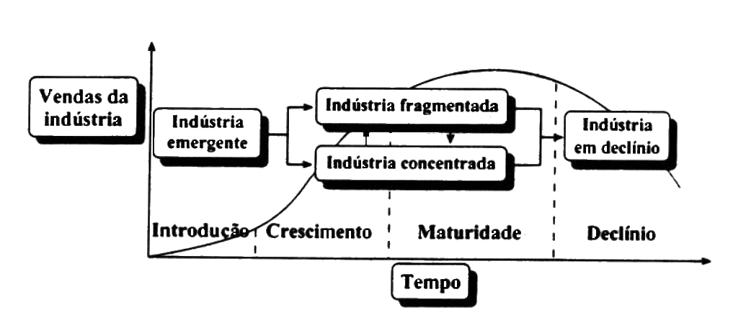
Estrutura da indústria
A Estrutura da Indústria em que se enquadra é a Indústria fragmentada e em crescimento, isto porque já há uma grande quantidade de empresas na Indústria de desenvolvimento tecnológico e, cada vez mais, parece ser uma tendência frequente a criação de novas empresas deste tipo de indústria. Assim sendo, podemos associar que a mesma está em crescimento.

Slide 10
Fatores críticos de sucesso
Indústria | Fatores-chave de compra (Valor para clientes) | Fatores de competição (Variáveis de competição)
- Desenvolvimento tecnológico. | - Intuitividade; - Preço; - Acessibilidade; - Suporte técnico; - Qualidade. | - Preço; - Suporte técnico; - Atualização regular da tecnologia.

Slide 11
Análise interna

Slide 12
Recursos da empresa

Slide 13
Recursos Humanos
A Moving2U, de momento, conta com cerca de 6 trabalhadores, todos com o grau de Licenciado em Engenharia Informática, que trabalham todos com grande motivação em proveito da empresa e também em beneficio próprio.
CEO
Marketing (CEO)
Desenvolvimento
Suporte
1 Gerente de Suporte
1 Membro da Equipa Suporte
1 Gerente de Desenvolvedor de Software
2 Senior de Desenvolvedor de Software

Slide 14
Recursos Humanos
Eficácia: A equipa da Moving2U até ao momento sempre conseguiu atingir as metas propostas, como também é bastante pró-ativa, na resolução de problemas que eventualmente surjam.
Eficiência: Elevada, o que permite manter projetos de elevada complexidade com um número de recursos humanos muito limitado.
Evolução: É uma equipa que procura sempre inovação, para se poder destacar cada vez mais no mercado.
Interação: A empresa conta sempre com todos, sendo que se entreajudam quando é necessário.
Grau de motivação: Elevada (bom ambiente, excelente equipa e modo de trabalho, flexibilidade no horário).
Autonomia de decisão: Elevada. É valorizada a capacidade de decisão de cada colaborador.
Abertura de diálogo: Faz parte do ADN da Moving2U ouvir os colaboradores e valorizar a sua opinião.

Slide 15

Recursos Financeiros
A empresa Moving2U tem alto nível de liquidez.
Indicadores Financeiros – 2017, 2018 e 2019:
Capital Próprio: 167.344€ – 172.438€ – 188.183€
Financiamento: 47.704€ – 34.375€ – 43.383€

Slide 16
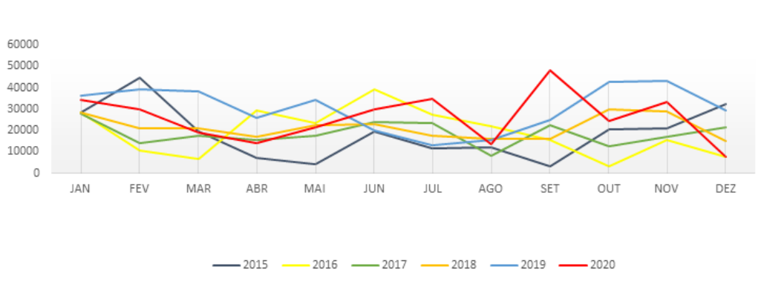
Recursos Financeiros
Anos | Volume de Vendas aproximado | Lucro aproximado
2015 | 236.500€ | 17.000€
2016 | 256.500€ | 11.000€
2017 | 238.000€ | 3.000€
2018 | 278.500€ | 5.000€
2019 | 335.000€ | 15.000€
2020 | 325.000€ | n/a

Slide 17
Explicação do Gráfico do slide anterior
Os resultados de dezembro são sempre muito estáveis (como podemos ver em janeiros 2015, 2016, 2017 e 2018 começam com quase os mesmos resultados).
Ano 2016 – Atípico (com muitas oscilações).
Anos mais estáveis – 2017 e 2018 (não ouve grande oscilação)
A Moving2U teve um crescimento significativo nos últimos 5 anos, (como podemos ver 2015 os resultados são inferiores comparados com os anos seguintes, à exceção do primeiro mês).
Ano de 2019 – O melhor ano e também muito estável com médias entre 30.000 e 40.000€.
1º Trimestre Bastante positivo.
Abril a agosto teve um pequeno decréscimo, mas a sua média foi estável em relação aos outros anos confirmando-se assim que agosto é sempre o mês mais fraco (período de férias de verão).
Setembro a dezembro teve resultados muito bons, terminado o ano muito bem.
Ano 2020 – 1º Semestre muito estável.
Pico de faturação elevado em setembro e novembro.
Podemos afirmar que mesmo com a pandemia a empresa conseguiu muito bons resultados.

Slide 18

Recursos Organizacionais
A reputação desta empresa foi-se construindo ao longo dos anos, sendo que mereceu a confiança dos parceiros e dos clientes.
Sistema de Gestão: Contabilidade organizado em regime de outsourcing com Primavera V10, SAP Business One Versão 9.2.
Ferramentas de controlo de Gestão: Dados SAP + Excel Personalizado com cruzamento de dados contabilísticos.

Slide 19

Categoria de custos
Custos fixos: salários dos trabalhadores contratados, renda das instalações, pacote internet, manutenção de servidores, segurança (vigilância), eletricidade.
Custos variáveis: despesas relacionadas com a água, manutenção da frota (veículos), despesas de deslocamento a título de suporte técnico (portagens).

Slide 20
Economia de custos
Em relação a economia de custos, a Moving2U apresenta uma economia de experiência, porque procura tornar as funções a desempenhar cada vez mais eficientes, deste modo, poderá conseguir reduzir o custo unitário.
Exemplo: Substituição da versão M2U | Sales V3 (Windows Mobile) para M2U | Sales V5 (Android), adquirindo assim maior rapidez na sincronização de dados com Base de Dados e o desempenho de mais funções num menor espaço de tempo.

Slide 21
Cadeia de valor
Atividades primárias: | Exemplos de atividades:
Logística de entrada | - Receção de equipamentos (PDAs e impressoras)
Operações | - Desenvolvimento de software, configuração dos equipamentos
Logística de saída | - Instalação da solução no servidor da empresa do cliente
Marketing e vendas | - Rede de contacto entre empresas (comunicação e colaboração entre empresas no intuito da adesão de novos clientes)
Serviços | - Suporte técnico

Slide 22
Os Atividades de suporte | Exemplo de atividades
Infraestruturas da empresa | Gestão administrativa
Gestão de recursos humanos | Formação dos colaboradores
Desenvolvimento tecnológico | Acessibilidade a vários Sistemas Operativos (Windows 7, 8, 10, IOS, Android versão 5 até versão atual)
Compras | Compras de equipamentos, tais como: PDAs e impressoras

Slide 23

Competências centrais
As competências que mais se destacam na empresa Moving2U consistem nas suas soluções inovadoras e no seu suporte técnico.
Como a empresa adquiriu bastante experiência, devido aos seus anos de existência e aos obstáculos a que foi submetida, é mais eficaz na resolução de um novo problema, sendo que se reflete no seu suporte técnico e na sua constante evolução, no que diz respeito às soluções que apresenta ao mercado.

Slide 24
Adequação Estratégica
 | Fatores críticos de sucesso
Competências centrais | Eficiência | Qualidade | Inovação | Satisfação dos clientes
Soluções inovadoras | Com soluções inovadoras na empresa, destaca-se claramente inovação e consequentemente a satisfação dos seus clientes. O suporte técnico destaca-se pela sua eficiência e qualidade e assim satisfaz os seus clientes.
Suporte técnico

Slide 25
Moving2U SWOT | Pontos Fortes | Pontos Fracos
 | a) Bastante experiência no ramo. b) Soluções inovadoras. c) Reputação da marca. d) Clientes leais à marca. e) Preocupação na motivação dos colaboradores. f) Suporte técnico. | a) Fraca visibilidade em relação a certas empresas (exemplo: Microsoft). b) Recursos humanos limitados. c) Dependência de determinados ERPS (Plataformas que interligam todos os dados e processos de uma empresa em um único sistema).
Oportunidades | Estratégia | Estratégia
1) Avanço tecnológico. 2) Expansão para novos mercados (mercado ibérico). 3) Lançamento de novos produtos e versões. 4) Cooperação entre várias entidades empresariais do mesmo setor. 5) Novas Ideias resultantes do diálogo entre os colaboradores. | b-1: Desenvolvimento tecnológico com mais funcionalidades. e-5: Resulta de uma possível solução para um determinado problema. c-2: Potencialidade de novos clientes. | c-1: Melhoramento dos produtos tendo, como objetivo maior compatibilidade entre aplicação e os ERPS. b-4: Maior partilha de recursos humanos entre empresas. a-4: A possibilidade da cooperação, com empresas com maior visibilidade, surge oportunidade de uma maior visibilidade para a nossa empresa.
Ameaças | Estratégia | Estratégia
1) Aumento de ataques informáticos. 2) Recessão económica. 3) Independência das empresas, com a sua própria solução. | a-1: Devido à grande experiência, conseguem lidar melhor com possíveis ataques informáticos. d-2: Oferta de descontos aos clientes leais à marca, tendo em vista a fidelização. f,a-3: Como tem um suporte técnico, bastante pró-ativo e especializado, proporcionando à empresa uma solução rápida e eficaz a qualquer problema que surja. | b-1: Criação de algoritmos, para reduzir ataques informáticos, reduzindo assim a necessidade de mais recursos humanos. c-3: Caso haja problema com o ERP de um potencial cliente, a moving2U pode solucionar com a apresentação de ERPS compatíveis.

Slide 26


Visão
A visão da Moving2U é ser a empresa de referência no seu nicho de mercado (empresas de TI da área de mobilidade com soluções SFA, CRM e logística) pela qualidade dos seus produtos e vanguarda tecnológica. Num mercado global e para empresas de cariz tecnológico, auspiciar a trabalhar lado a lado com os melhores e para os melhores, é para a nossa equipa um objetivo prioritário.

Slide 27
Apreciação crítica da visão
Relativamente à visão da moving2U, é no seu todo inspiradora.
Refere ser uma prioridade estar a trabalhar com os melhores e para os melhores e, consequentemente a longo prazo, pois trata-se de uma mensagem volátil relativamente aos seus parceiros, sendo assim possível um crescimento ilimitado da empresa.
Aspira também ter os seus produtos de qualidade inigualável, de modo a ser a empresa de referência. Apresentam também os seus objetivos, onde se vê nitidamente os planos futuristas da organização que, por sua vez, cria motivação nos seus colaboradores, pois suscita-lhes vontade de se superarem diariamente.
Evidentemente que a visão da moving2U provoca a qualquer leitor desta, imagens mentais grandiosas e apaixonantes.
Assim, podemos confirmar, sendo esta extremamente completa, que a visão da empresa tem tudo o que é necessário. Em contrapartida, sendo a mensagem bastante detalhada, excede-se no seu comprimento, incluindo aspetos que não deveriam constar.
Sugestão de visão: A Moving2U procura trabalhar com os melhores e para os melhores, mantendo o foco de ser a empresa de referência no mercado em que se enquadra.

Slide 28
Missão
A missão da Moving2U é idealizar conceber e implementar soluções móveis, que permitam aos nossos clientes otimizar processos, aumentar a sua eficácia e eliminar desperdícios; soluções que proporcionem aumentos significativos de produtividade e rentabilidade para a empresa e contribuam para um aumento da qualidade de vida dos seus colaboradores. Ter a constante preocupação em mantermos a empresa e os nossos colaboradores a par dos mais recentes desenvolvimentos tecnológicos, de forma a que possamos escolher as melhores soluções e tecnologias para a evolução contínua dos nossos produtos, protegendo o nosso investimento e o investimento dos nossos clientes. Mantermos o foco nos clientes, em tudo o que fazemos; eles são a nossa principal razão de existir.

Slide 29
Apreciação crítica da missão
Com a missão, percebe-se efetivamente o que a visão referiu.
Entende-se perfeitamente em que é que a empresa consiste, o que quer fazer, para quem e para quê.
Em relação às competências valorizadas, aumento da qualidade de vida dos seus colaboradores é uma delas, tal como a eliminação de desperdícios.
Sobre a responsabilidade social, nota-se que é bastante, pois tem como intuito proporcionar uma melhor otimização, produtividade, entre outros e, para tal, tem de ser eficaz ao máximo no que faz, para manter os seus clientes.

Slide 30
Valores da empresa
Valores enquanto empresários:
1. Confiança
Uma relação de negócios tem de assentar na confiança. Só assim damos o nosso melhor na procura sistemática do nossos objetivos. A confiança dos clientes, a confiança dos parceiros de negócios, a confiança dos colaboradores, têm de estar presentes em todos os momentos da vida da empresa. Enquanto empresários, acreditamos que a confiança é um dos valores mais importantes.
2. Seriedade
Num sector sobre o qual os clientes muitas vezes demonstram dúvidas e receios, quisemos desde o primeiro momento dar à empresa, os nossos ativos mais importantes, como fomento para a cultura de empresa: a nossa credibilidade e seriedade.
3. Crescimento sustentado
Definir uma estratégica sólida e consistente para a evolução da empresa. Colocar todo o nosso empenho profissional e pessoal, com o objetivo de fazer com que se atinja cada um dos objetivos propostos. Um passo de cada vez, mas com o objetivo de concretizar “a visão” no seu todo.
4. Geração de riqueza
Gerar riqueza para a empresa, de forma a garantir o seu crescimento sustentado, propiciar o crescimento pessoal e profissional dos seus colaboradores e acionistas.

Slide 31
Objetivos
[2020] Estar no Top 5 de empresas de mobilidade empresarial
1
[2025] Ser o principal fornecedor de add-ons de logística para os principais ERPS
2
[2030] Estar integrado em grupo de líder mundial no sector.
3

Slide 32
Objetivos não financeiros
Manter o staff da Moving2U e se possível crescer ligeiramente em termos de número de colaboradores;
Manter/melhorar o nível de profissionalismo e elevada qualidade dos produtos que o mercado nos reconhece;
Manter os elevados padrões de qualidade de serviço prestado ao cliente;
Proporcionar um ambiente de trabalho de excelência para toda a equipa;
Manter as nossas aplicações (M2U Sales; M2U Logistics) baseadas na tecnologia mais recente (Android) e um passo à frente da concorrência em termos funcionais;
Estar em 2020 no Top 5 de empresas de mobilidade empresarial;
Ser em 2025 o principal fornecedor de add-ons de logística para os principais ERPS ;
Estar em 2030 integrado em grupo de líder mundial no sector.

Slide 33
Objetivos financeiros
Volume Vendas 2020 350.000€;
Crescimento: 10% face a 2019;
Resultado líquido positivo > 15.000€;
Nota: Definidos antes da pandemia.

Slide 34
SMART
Specific (especifico) – A empresa pretende atingir 350.000€ no seu volume de vendas de 2020; tem como objetivo ter um crescimento a todos os níveis (na empresa) equivalente a 10% face a 2019; manter as suas aplicações (M2USAles; M2ULogistics) baseadas na tecnologia mais recente (Android); estarem um passo à frente da concorrência em termos funcionais. (Estes objetivos são específicos pois são definidos com a maior clareza o que pretendem atingir ao longo do ano.)
Measurable (Mensurável) – A empresa pretende atingir 350.000€ no seu volume de vendas de 2020; tem como objetivo ter um crescimento a todos os níveis (na empresa) equivalente a 10% face a 2019; Resultado líquido positivo > 15.000€. (Neste caso, apesar destes objetivos serem específicos, são também mensuráveis, pois são quantificáveis sendo possível à empresa acompanhar os resultados e perceber se está ou não próxima de os atingir.)
Appropriate (Adequado) – Manter/melhorar o nível de profissionalismo e elevada qualidade dos produtos que o mercado reconhece, relativo à Moving2U; manter os elevados padrões de qualidade de serviço prestado ao cliente; Proporcionar um ambiente de trabalho de excelência para toda a equipa. (Estes objetivos são diretamente relacionados com a visão e a missão da empresa e respondem a questões essenciais como por exemplo serem úteis, serem relacionados com outras necessidades, entre outros.)
Realistic (Realista) – Volume de vendas de 2020: 350.000€, Resultado líquido positivo > 15.000€; manter o staff da Moving2U e se possível crescer ligeiramente em termos de número de colaboradores. (relativamente a estes, tendo em conta o histórico da empresa, os objetivos são evidentemente realistas.)
Timely (Calendarizados) – Volume de vendas de 2020: 350.000€; Estar em 2030 integrado em grupo de líder mundial no sector; Ser em 2025 o principal fornecedor de add-ons de logística para os principais ERPS; Estar em 2020 no Top 5 de empresas de mobilidade empresarial. (Este objetivo enquadra-se neste tópico pois, como este indica, tem um prazo para atingir algo concreto.)

Slide 35
Estratégia empresarial
A Moving2U é uma empresa com o objetivo de atingir a satisfação dos seus clientes, apresentando produtos inovadores com uma alta qualidade. Esta só consegue alcançar o alto nível de qualidade devido ao profissionalismo dos seus colaboradores, que procuram melhorar sistematicamente os sistemas que desenvolvem. A Moving2U esforça-se para que os seus clientes fiquem satisfeitos, ouvindo as suas necessidades e problemas. Assim, a empresa consegue discutir amplamente uma abordagem para a solução. Com todo este esforço e com a colaboração dos clientes, parceiros e colaboradores, a Moving2U consegue destacar-se entre os seus concorrentes. Desta forma, a empresa foca-se nos seus clientes e na diferenciação dos seus produtos.
 |  | Vantagens competitivas
 |  | Custos | Diferenciação
Âmbito competitivo | Alargado à indústria | Liderança em custos | Diferenciação
 | Restrito a um segmento | Foco

Slide 36
Vantagem competitiva
Eficiência - a empresa procura novas formas de diminuir custos e aumentar os lucros, sem prejudicar os colaboradores (no salário, nas normas de segurança e na qualidade dos equipamentos);
Qualidade dos seus produtos - a empresa foca-se em desenvolver softwares com a maior qualidade possível, o que agrada o cliente, fazendo com que se destaque em relação aos seus concorrentes, na visão dos seus clientes;
Inovação dos seus produtos - a empresa foca-se em inovar em tudo aquilo que faz, sendo uma empresa com produtos inovadores em relação à concorrência;
Capacidade de satisfação dos clientes - a Moving2U foca-se em otimizar os processos, aumentar a eficácia e eliminar desperdícios dos seus clientes, fazendo com que estes se sintam satisfeitos e sejam clientes habituais da empresa.

Slide 37
Estratégia corporativa

Slide 38
Estratégia de expansão de atividade
Estratégia de penetração no mercado: Objetivo de volume de vendas de 2020: 350.000€
Estratégia de extensão do produto: Num futuro muito distante, a empresa está a ponderar, introduzir um novo serviço, ainda desconhecido por motivos de confidencialidade.

Slide 39
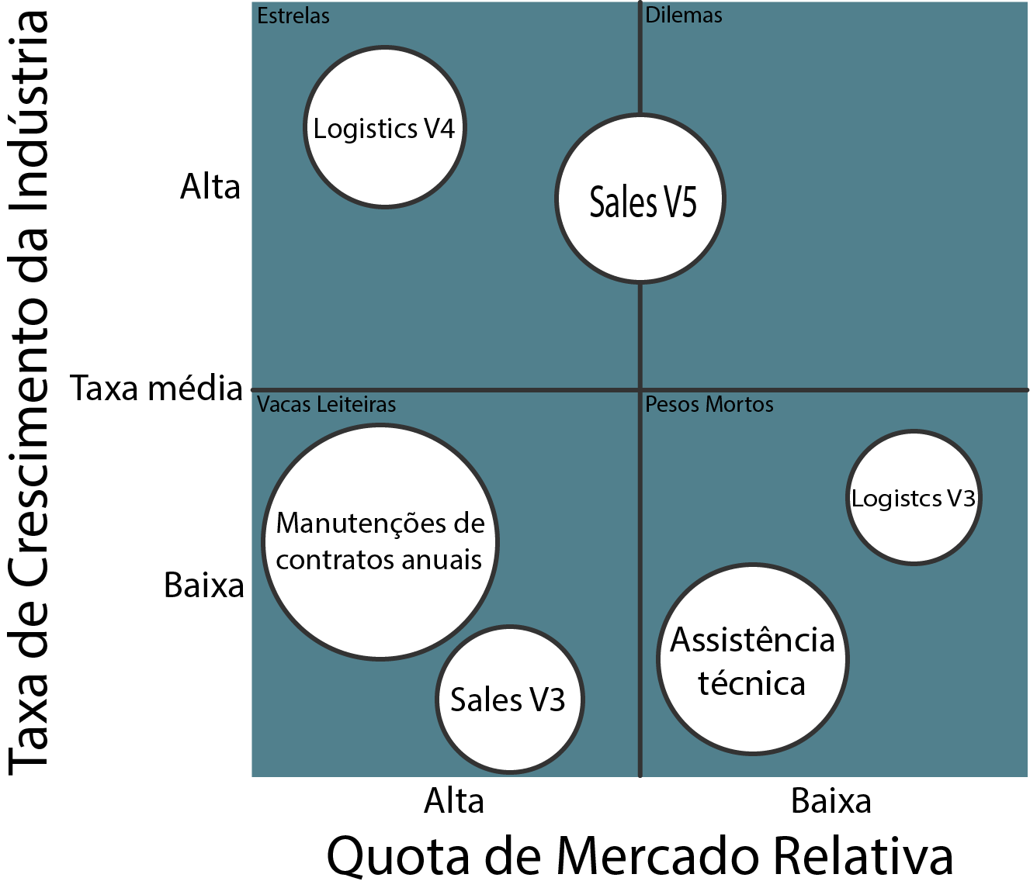
Estratégia de diversificação
A empresa adota a estratégia de diversificação relacionada pois aproveita todos os conhecimentos anteriores para a realização de novos produtos.

Slide 40
Estratégica de integração vertical
Integração vertical a jusante: A moving2U assume a responsabilidade na configuração dos PDAs, sem que o cliente tenha algum tipo de preocupação na execução da mesma.

Slide 41
Estratégia de internacionalização
A moving2U, tenciona internacionalizar-se para o mercado ibérico, através das suas redes de contactos que são por maioridade os seus clientes e seus contactos. Os produtos que pretende internacionalizar são o logistics v4 e o sales v5, através de exportação direta.
Pretende também fazer o seu investimento direto no exterior, recorrendo a parceria com uma empresa, tendo as duas beneficio da mesma (joint-ventures).

Slide 42
Estratégia reestruturação
Estratégia de saída: A moving2U abandonou dois produtos que são: M2U Mobile Shopping e M2U Field Services, cujo apresentavam maus resultados.

Slide 43
Conclusão
Em suma, com a realização deste trabalho, foi-nos permitido consolidar a matéria lecionada pondo-a em prática e perceber de uma forma mais apurada, a dinâmica de uma empresa.
Assim, concluímos que, numa análise geral, a Moving2U tem vindo a evoluir ano após ano, apesar de no último trimestre ter apresentado resultados ligeiramente inferiores (face à pandemia). Acreditamos que após este momento atípico a empresa continue a evoluir e consequentemente alcance os seus objetivos.

